Slide 1
A Brief Introduction to Image Quality Assessment (IQA)

Slide 2
Background
Datasets
Main work

Slide 3
Background

Slide 4
IQA的概念
通过对图像进行特性分析研究，从图像失真程度评价出图像的质量评分或者优略
噪声
模糊
伪影
……

Slide 5
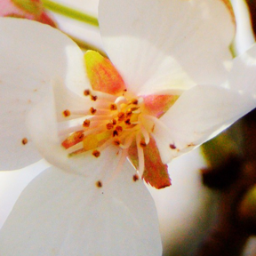


IQA的分类
Full Reference
Reduced Reference
No Reference
reference
reference
distortion
distortion
distortion
主要介绍FR……

Slide 6
An example
均方误差MSE
reference
MSE
score
→ 0，better
distortion

Slide 7
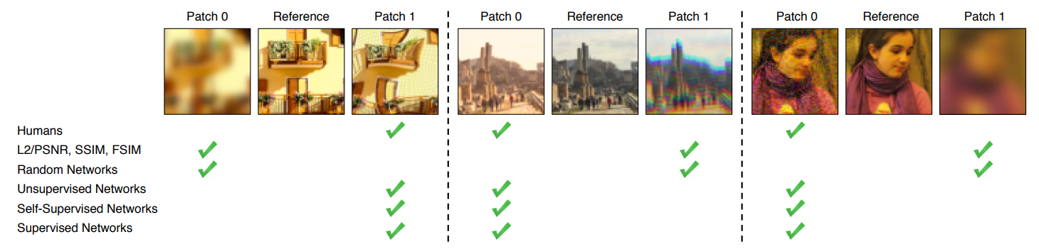
IQA的意义与应用
图像复原（IR）算法的发展
传统评价方法和人类主观判断的不一致
需要更合理地评价复原结果

Slide 8
Datasets

Slide 9
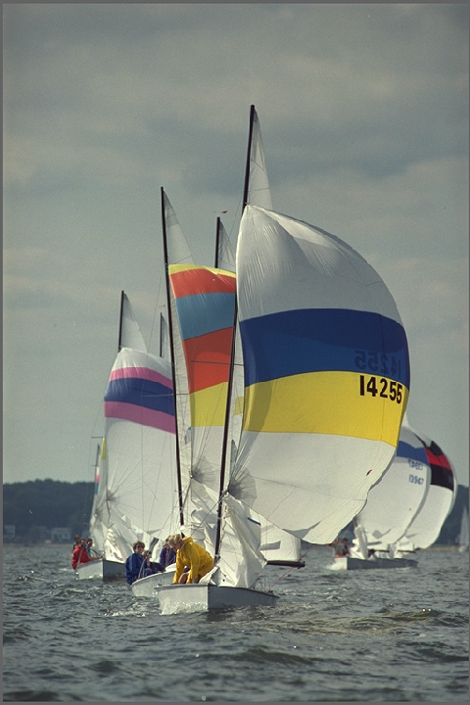
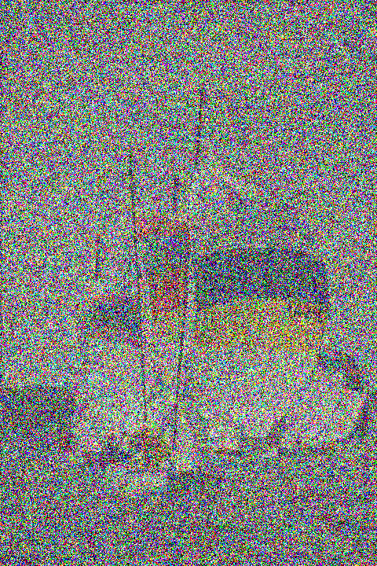
Traditional dataset: LIVE
label类型：DMOS [0, 100]
平均主观意见得分差
Differential mean opinion score
提出时间：2006年
参考图像数量：29幅
失真图像数量：779幅
图像类型：bmp位图格式，大小不一
失真类型：
JPEG2000，175幅
JPEG，169幅
白噪声，145幅
高斯模糊，145幅
快速瑞利衰减，145幅
→ 0，better
dmos=97.92
H. R. Sheikh, Z. Wang, A. C. Bovik, and L. Cormack, “Image and video quality assessment research at LIVE,” 2006. [Online]. Available: http://live.ece.utexas.edu/research/quality/

Slide 10
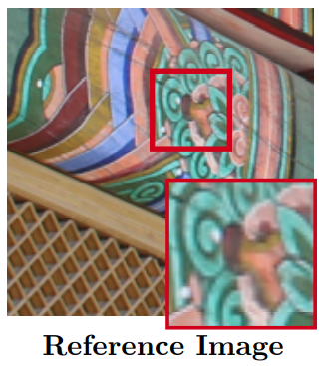
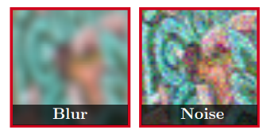

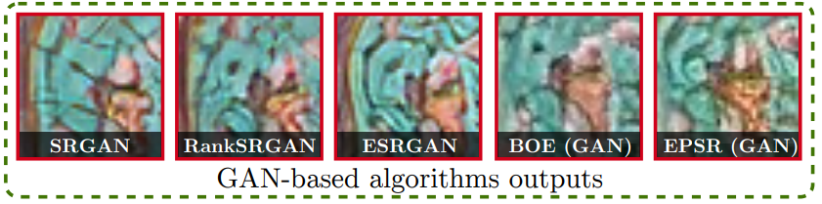
Modern dataset: PIPAL
Perceptual Image Processing Algorithms
提出时间：2020年
参考图像数量：250幅
失真图像数量：29k幅
图像类型：bmp位图格式，288*288
40种失真类型：
Trad. eg., Gaussian noise/blur
IR alg.outputs eg., trad. based, deep-learning based, GAN based
label类型：MOS
Trad. distortion
Gu Jinjin, Cai Haoming, Chen Haoyu, Ye Xiaoxing, Jimmy S Ren, and Dong Chao. Pipal: a large-scale image quality assessment dataset for perceptual image restoration. In ECCV, 2020

Slide 11
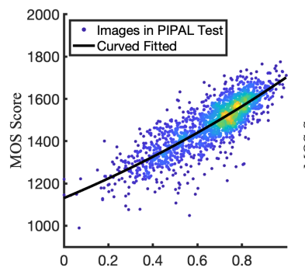
衡量IQA算法在数据集上的性能
皮尔逊线性相关系数
评价线性相关性
method
斯皮尔曼相关系数
算法的评分
label
评价单调关系的相关性
算法评分和label的相关性越高，性能越好

Slide 12
Main work
of
Full Reference IQA

Slide 13
Traditional
基于图像像素统计
基于结构信息
基于信息论
Deep-learning based

Slide 14
Traditional-基于像素统计
均方误差MSE
峰值信噪比PSNR
为图像可能的最大像素值

Slide 15
Traditional-基于结构信息
结构相似度SSIM
亮度
通常表示为
对比度
结构
此外，还有MSSIM，FSIM，GSIM等等……

Slide 16
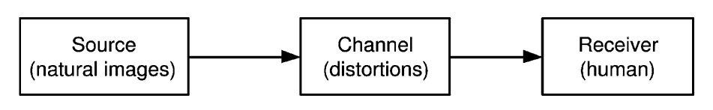
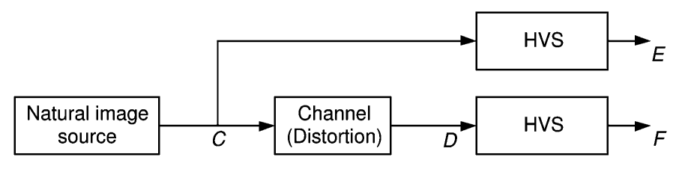
Traditional-基于信息论
Information Fidelity Criterion (IFC)
看作是信息保真度问题
使用互信息来衡量图像质量
Visual Information Fidelity (VIF)
在IFC的基础上增加了一条信道

Slide 17
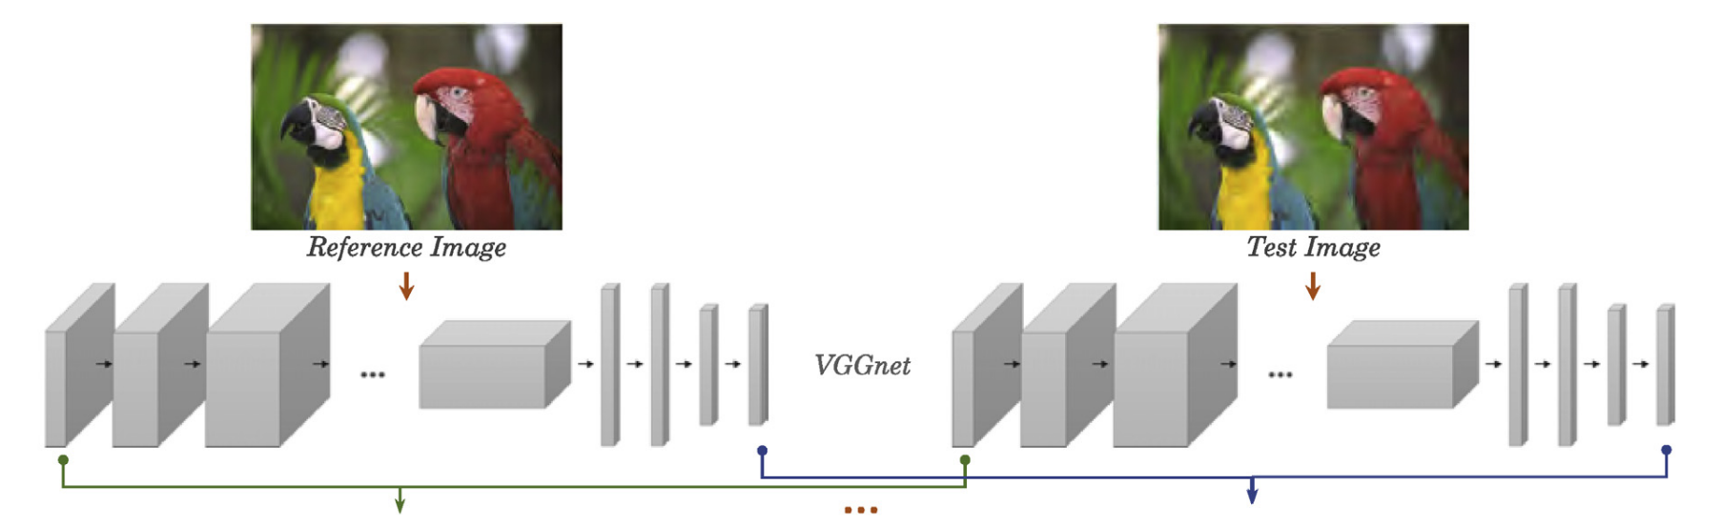
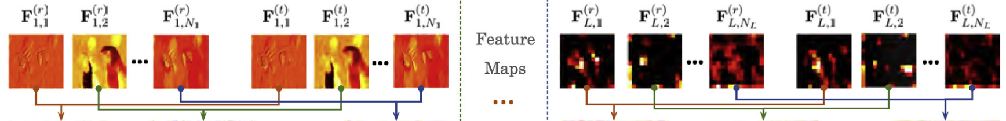

Deep-learning based

Slide 18
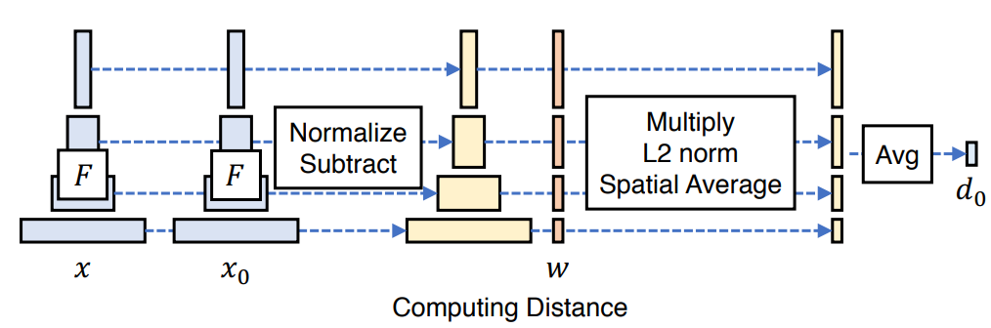
Deep-learning based
LPIPS

Slide 19

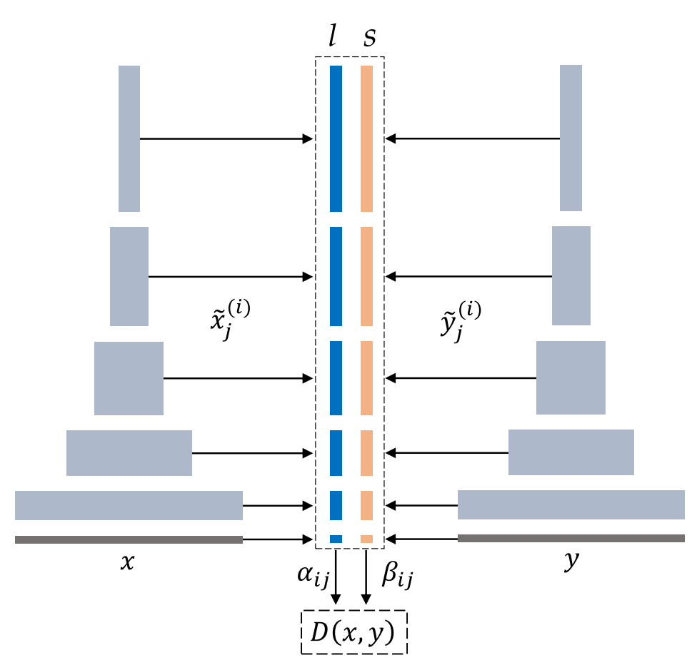
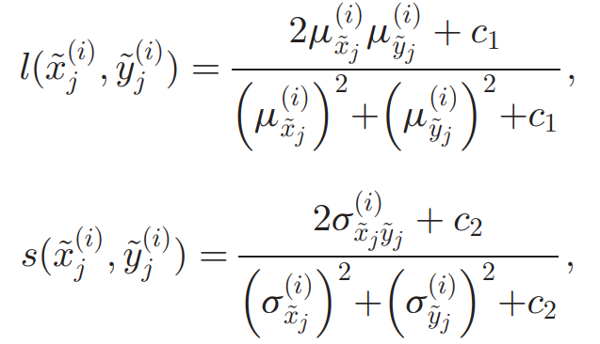
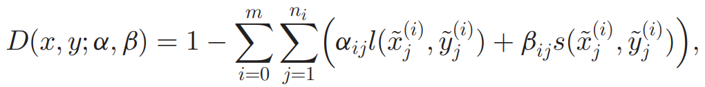
Deep-learning based
DISTS
实验证明：纹理和结构的统计量表示

Slide 20
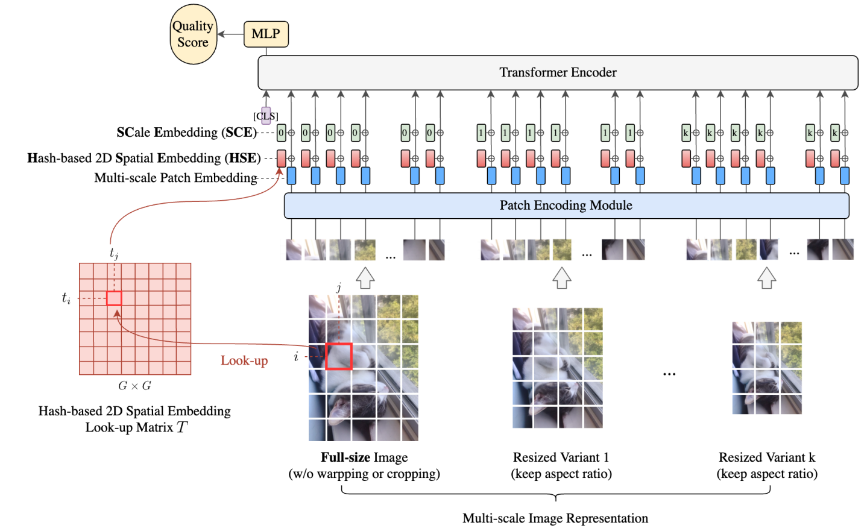
Deep-learning based

Slide 21
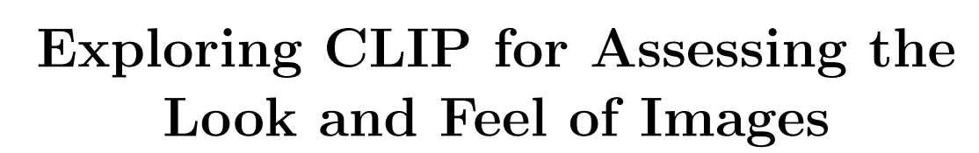
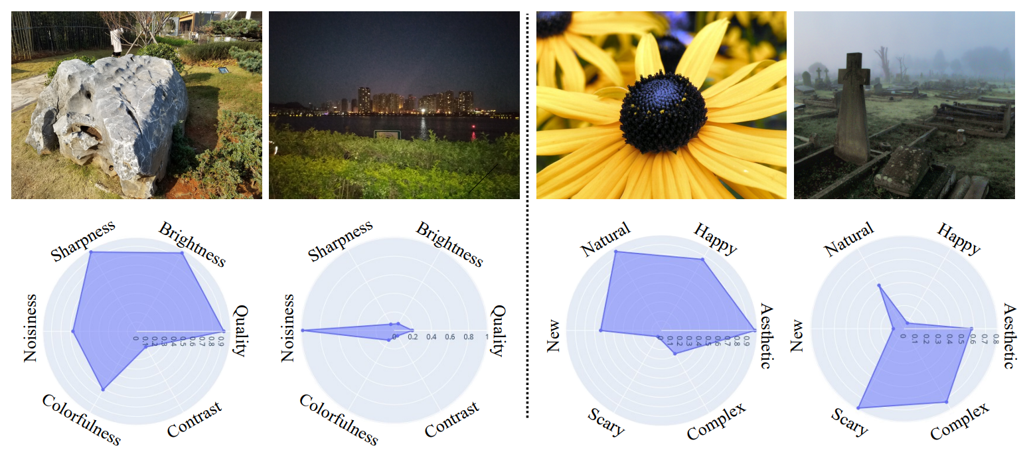
Deep-learning based
两个角度：
quality perception
abstract perception

Slide 22
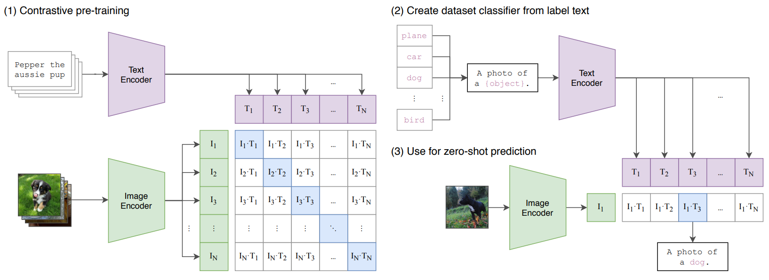
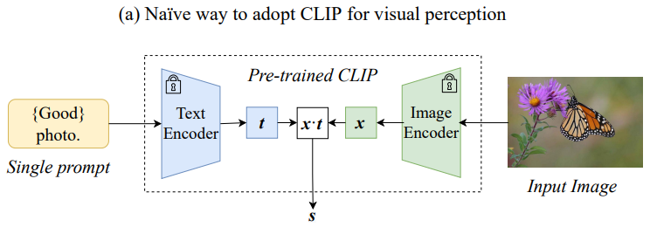
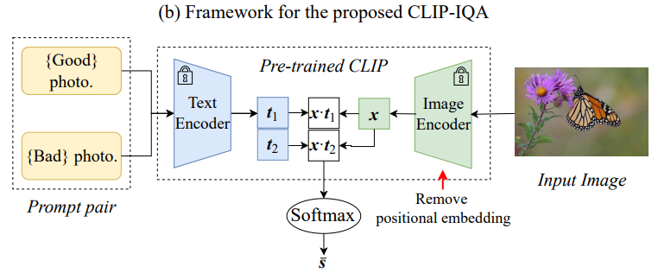

Slide 23
Thanks

